Slide 1
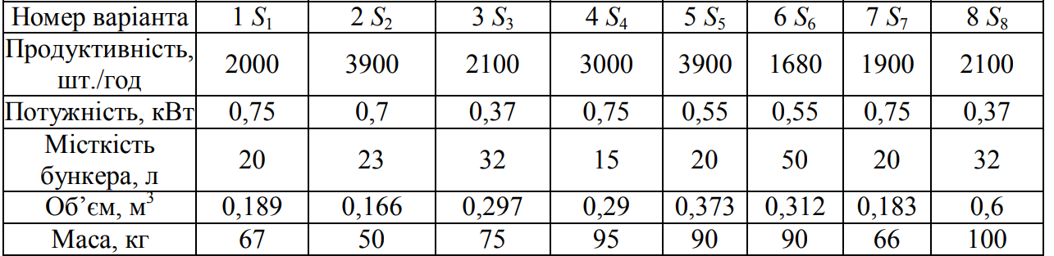
Завдання на метод багатокритеріального вибору за Парето
Для восьми варіантів обладнання задано п'ять технічних характеристик. Використовуючи метод багатокритеріального вибору за Парето виберіть кращій варіант обладнання за умови, що збільшення продуктивності та місткості бункера покращує якість альтернативного варіанту, а потужності, об'єму та маси – погіршує.
Для здобувачів, які бажають вирішити реальну задачу багатокритеріального вибору, потрібно детально описати зміст параметрів вибору і вказати межі їх можливих теоретичних змін. Ця інформація буде потрібна для наступного завдання на метод багатокритеріальних шкал (МБШ).

Slide 2
Коментар до завдання
При побудові матриці нормованих показників використовувати наступне правило їх розрахунку:
якщо показник покращує якість альтернативного варіанту, то значення нормованого показника буде дорівнювати діленням показника альтернативного варіанту на максимальне значення цього показника з учіх варіантів, що розглядаються. Тоді для варіанту з максимальним значенням показника нормоване значення буде дорівнювати одиниці.
якщо показник погіршує якість альтернативного варіанту, то значення нормованого показника буде дорівнювати відніманню від одиниці значення діленням показника альтернативного варіанту на максимальне значення цього показника з учіх варіантів, що розглядаються. Тоді для варіанту з максимальним значенням показника нормоване значення буде дорівнювати нулю.
При такому розрахунку множина Парето-оптимальних рішень буде знахотитись у правій та верхній частині поля на якому відображені варіпньт при попарному порівнянню.

